Slide 1

Литература
6
класс
Л.Н.Толстой
Главы из повести
«Детство»

Slide 2
ПЛАН УРОКА
Авторский замысел.
Композиция.
Смысл названия.
Анализ отдельных глав.
Тема, идея, проблема.
Основная мысль повести.
Notes:
Пытались взаимосвязьвеществ

Slide 3

АВТОРСКИЙ ЗАМЫСЕЛ
Главной целью Л.Н.Толстого становится показ развития человека как личности в пору его детства, отрочества и юности, то есть в те периоды жизни, когда человек наиболее полно ощущает себя в мире, свою нерасторжимость с ним, и затем, когда начинается отделение себя от мира и осмысление окружающей его среды.
Notes:
Пытались взаимосвязьвеществ

Slide 4

АВТОРСКИЙ ЗАМЫСЕЛ
Каждая глава содержит в себе определенную мысль, эпизод из жизни человека. Поэтому и построение внутри глав подчинено внутреннему развитию, передаче состояния героя. Длинные толстовские фразы уровень за уровнем возводят башню человеческих ощущении, переживаний.
Notes:
Пытались взаимосвязьвеществ

Slide 5
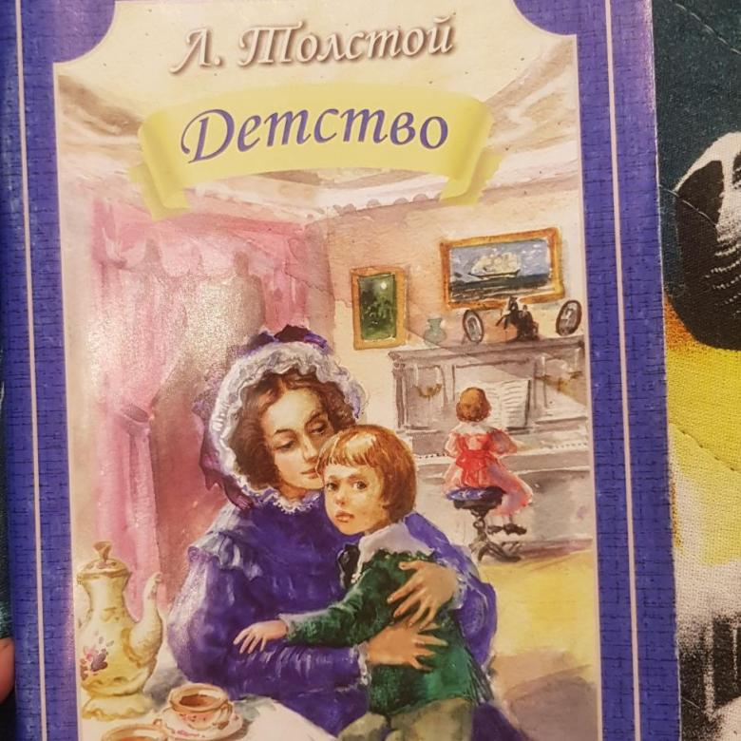
КОМПОЗИЦИЯ
Повесть «Детство» составляют 28 глав, в которых описывается год из жизни десятилетнего мальчика, Николеньки Иртеньева.
В завязке произведения лежит перелом в жизни ребёнка – отъезд из дома в Москву, затем следует развитие действия – новая жизнь в доме бабушки.
Кульминацией является известие о болезни матери, что вытекает в печальную развязку – смерть и похороны.
Notes:
Пытались взаимосвязьвеществ

Slide 6
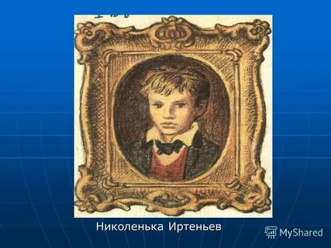
СМЫСЛ НАЗВАНИЯ
Название повести «Детство» говорит само за себя. Оно сразу сообщает нам, что речь пойдёт об истории из жизни маленького человека. Автор описывает детское мировоззрение и вкладывает в смысл заглавия буквальный и открытый посыл. Название говорит о том, что повесть посвящена детской поре, поре первых жизненных шагов и мировосприятия.
Notes:
Пытались взаимосвязьвеществ

Slide 7
ЛИТЕРАТУРОВЕДЧЕСКАЯ РАЗМИНКА
Сюжет – ряд событий, описанных в худ. произведении, положенных в основу.
Портрет – изображение внешности героя в произведении как одно из средств его характеристики.
Тропы - средства художественной выразительности.
Композиция - построение литературного произведения.
Тема - это то, о чем идет речь в произведении.
Идея - что хотел сказать автор.
Проблема - это та сторона жизни, которая особенно интересует писателя.
Риторический вопрос – образно- выразительное средство, в котором в форме вопроса содержится ответ.
Жанр – вид художественного произведения (автобиографическая повесть).
Notes:
Пытались взаимосвязьвеществ

Slide 8
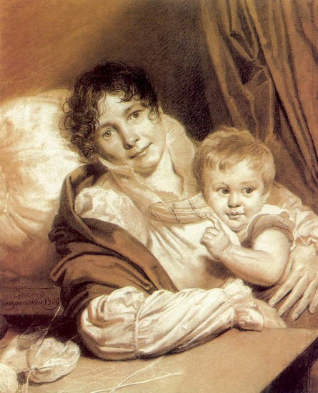
ГЛАВА «MAMAN»
В большой гостиной «mаman» наливала чай из самовара. По истечении многих лет повзрослевший Николенька пытается вспомнить черты любимой матушки, но припоминает только некоторые. Большие карие глаза, светящиеся добротой, родинку на шее, платье с белым воротничком, тонкую руку.
На старом рояле напряженно играла этюды Клементи – сестра Коли. Ей было 11 лет. Все ласково называли ее Любочкой. За игрой следила Марья Ивановна (Мими) – гувернантка сестры, которая сидела рядом.
Notes:
Пытались взаимосвязьвеществ

Slide 9
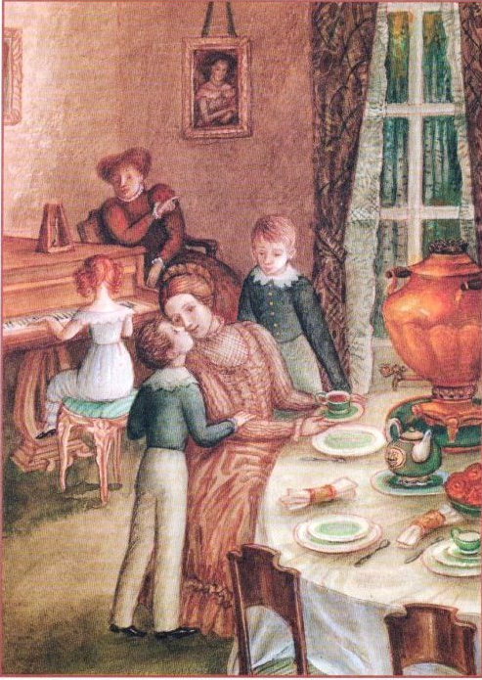
ГЛАВА «MAMAN»
Мама разговаривала с Карлом Ивановичем по-немецки, осведомляясь о состоянии детей. Этот язык она знала в совершенстве. Будучи уже молодым человеком мальчик вспоминает прекрасную улыбку матушки, которой не хватало ему всю жизнь. Затем дети отправляются к отцу в кабинет.
Notes:
Пытались взаимосвязьвеществ

Slide 10
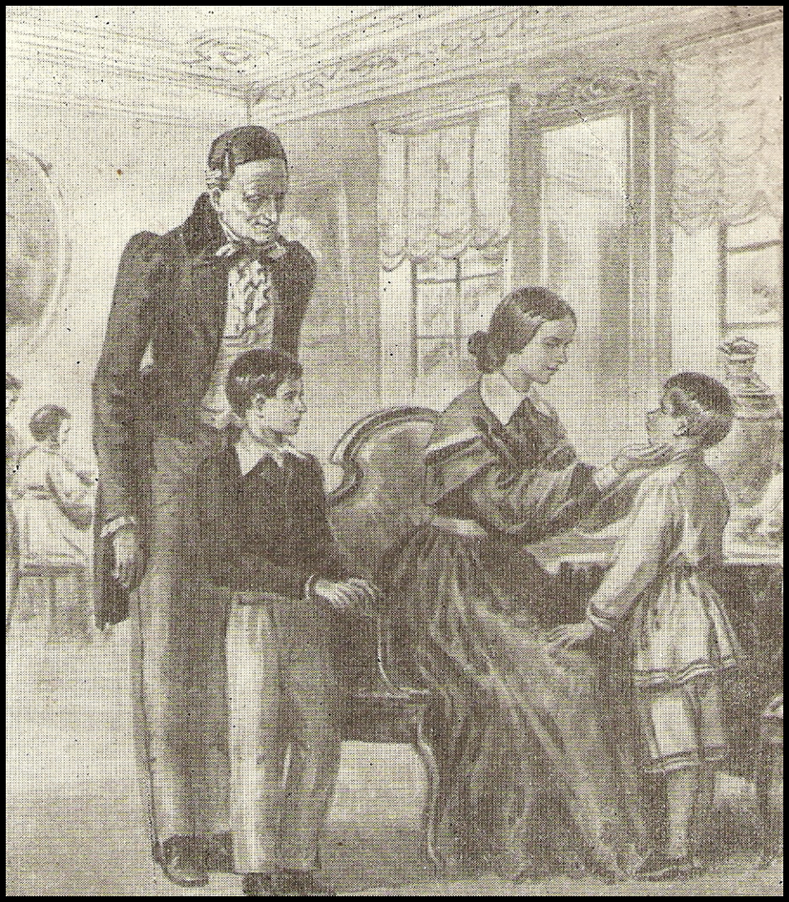
ИЗ ВОСПОМИНАНИЙ Л.Н.ТОЛСТОГО
«Она представлялась мне таким высоким, чистым, духовным существом, что часто в средний период моей жизни, во время борьбы с одолевавшими меня искушениями, я молился её душе, прося её помочь мне, и эта молитва всегда помогала мне».
Notes:
Пытались взаимосвязьвеществ

Slide 11
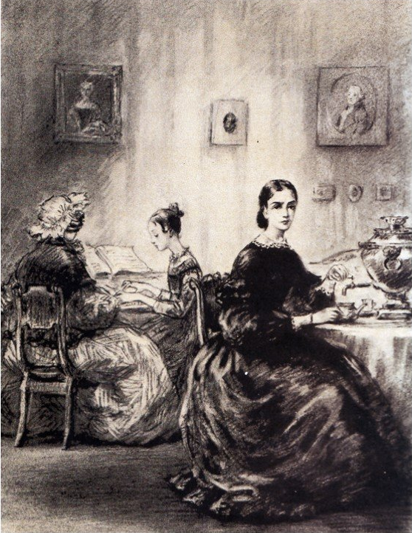
ПОВЕСТЬ «ДЕТСТВО»
«Когда я пытаюсь вспомнить матушку.., мне представляются только её карие глаза, выражающие всегда одинаковую доброту и любовь, маленькие волосики, шитый белый воротничок, нежная сухая рука, которая так часто меня ласкала и которую я так часто целовал; но общее выражение ускользает от меня».
Notes:
Пытались взаимосвязьвеществ

Slide 12
СЛОВАРНАЯ РАБОТА
Гостиная – комната для приёма гостей;
Воскресить в воображении – вспомнить забытое;
Этюд – небольшое музыкальное произведение;
Октава – интервал между одноименными звуками различной высоты;
Чепец – женский головной убор, завязывающийся под подбородком;
Notes:
Пытались взаимосвязьвеществ

Slide 13
СЛОВАРНАЯ РАБОТА
Кацавейка – верхняя короткая кофта;
Подойти к ручке – поцеловать;
Утонченный – изысканный, хорошо развитый;
Гумно – площадка для молотьбы сжатого хлебного колоса.
Notes:
Пытались взаимосвязьвеществ

Slide 14
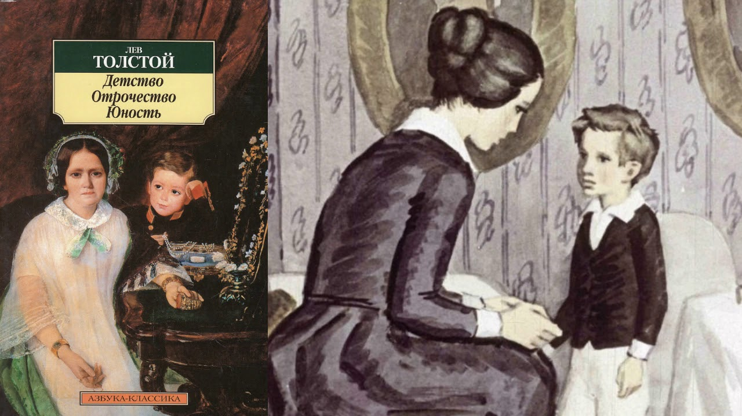
ОБРАЗ МАТУШКИ
О матери Николенька Иртеньев вспоминает с нежностью, любовью и благодарностью, как о чем-то самом светлом в своей жизни. С детства врезались в память мальчика звуки ее голоса, сладкого и приветливого, нежный, ласковый взгляд, «чудесные, нежные» руки матери.
Николенька угадывал присутствие матери даже во сне: «по одному прикосновению узнаешь ее и еще во сне невольно схватишь эту руку и крепко, крепко прижмешь ее к губам».
Notes:
Пытались взаимосвязьвеществ

Slide 15
ПОРТРЕТ МАТУШКИ
Описание внешности | Черты характера | Отношение к другим персонажам
Карие глаза | Доброта | Любовь и забота к детям
Родинка на шее | Любовь | Уважение к слугам (голубчик, душечка)
Вьющиеся волосы Веселая и грустная улыбка | Ласка
Красивое лицо | Нежность
Шитый и белый воротночок | Спокойствие
Нежная сухая рука
Notes:
Пытались взаимосвязьвеществ

Slide 16
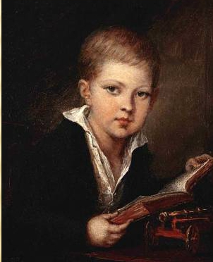
ПОРТРЕТ ГЛАВНОГО ГЕРОЯ
Мечтательный, нежный, ласковый, очень любит маму, целует ей руки, заботливый и добрый, он молится за родителей, уважает слуг.
Notes:
Пытались взаимосвязьвеществ

Slide 17

ГЛАВА «ПАПА»
Отец Николеньки находился в своём кабинете и что-то горячо обсуждал с приказчиком Яковом Михайловым. Речь шла о распределении денег на расходы. Николенька увидел на столе конверт, где было написано “Карлу Ивановичу Мауеру”.
Отец положил руку ему на плечо и отодвинул от стола. Когда разговор с приказчиком был закончен, Николенька с братом узнали, что они уже достаточно взрослые и пора им отправляться учиться в Москву.
Notes:
Пытались взаимосвязьвеществ

Slide 18

ГЛАВА «ПАПА»
Мальчику стало грустно из-за матушки и несчастного Карла Ивановича, которого скорее всего отпустят со двора.
При этом его не могла не радовать мысль о взрослении. Сложные чувства и опечалили, и порадовали мальчика.
Notes:
Пытались взаимосвязьвеществ

Slide 19
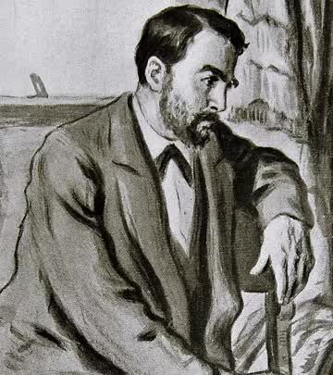
ПОРТРЕТ ОТЦА
Петр Александрович – отставной поручик гвардии.
Дворянин и помещик. Петр Александрович - предприимчивый, самоуверенный, любезный и разгульный человек: "...Он был человек прошлого века и имел общий молодежи того века неуловимый характер рыцарства, предприимчивости, самоуверенности, любезности и разгула..."
Notes:
Пытались взаимосвязьвеществ

Slide 20
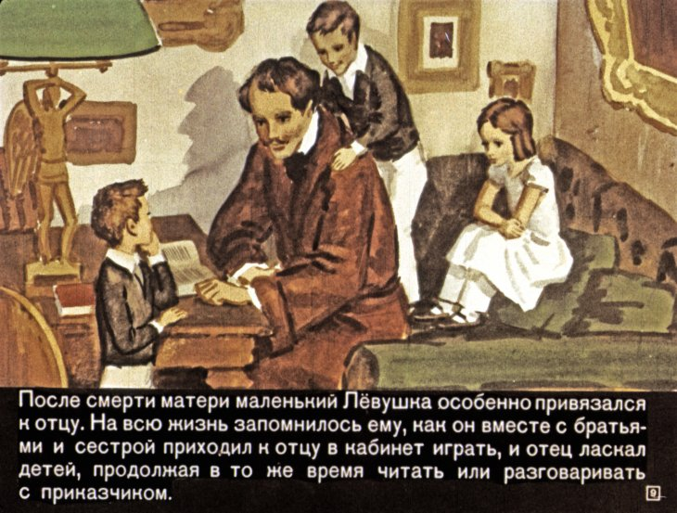
ПОРТРЕТ ОТЦА
Внешность: Статный, высокого роста, сильного сложения, маленькие улыбающиеся глазки, большой орлиный нос, лысина на голове, одевался изящно, носил легкое платье, манжеты, воротнички.
Характер: предприимчивый, он был самоуверенный, гордый, удачливый в делах, уважаемый в обществе, умел скрывать неприятности, имел блестящие связи в обществе.
Notes:
Пытались взаимосвязьвеществ

Slide 21
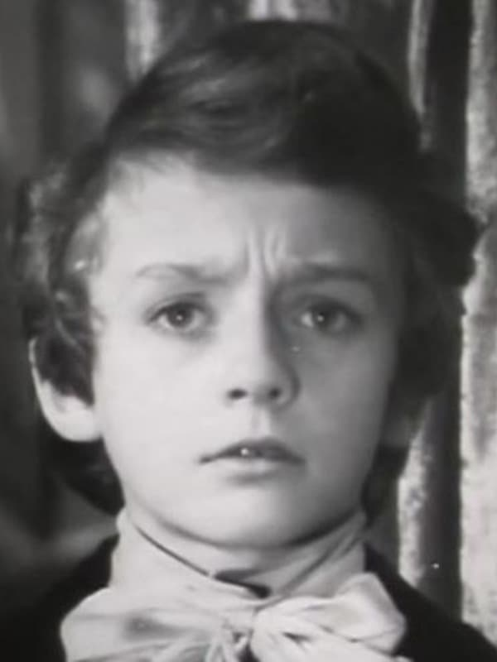
ОТНОШЕНИЕ ГЕРОЯ К РОДИТЕЛЯМ
Николенька до конца так и не понимает отца, он не так близок к детям, как мать.
О матери он говорит нежно, открыто, с любовью, а об отце сдержанно, сухо, с вопросом. Видимо отец таил в себе какую-то загадку для маленького Николеньки.
Notes:
Пытались взаимосвязьвеществ

Slide 22

ГЛАВА «ДЕТСТВО»
Счастливая, счастливая, невозвратимая пора детства! Как не любить, не лелеять воспоминаний о ней? Воспоминания эти освежают, возвышают мою
душу и служат для меня источником лучших наслаждений.
Лев Николаевич Толстой
«Детство»
Notes:
Пытались взаимосвязьвеществ

Slide 23

ГЛАВА «ДЕТСТВО»
Воспоминания Николеньки о детстве наполненный беззаботным счастьем и трепетом. Вечера за чайным столом и долгие разговоры взрослых, которые нагоняли дремоту. Кресло, в которым он засыпал, а матушка ласково его будила. Молитвы перед сном и детские мечты.
Николенька понимает, что все самые искренние эмоции и чувства остаются в детстве, которое уже не вернуть.
Notes:
Пытались взаимосвязьвеществ

Slide 24

ГЛАВА «ДЕТСТВО»
Глава «Детство» звучит очень поэтично. Здесь много слов с уменьшительно - ласкательными суффиксами (креслице, пуговка, крошечный, душечка, пальчики, голубчик, папенька, маменька. А еще эпитеты, которые помогают передать атмосферу происходящего, состояние души мальчика – «счастливая, невозвратимая пора детства», отуманенные дремотой глаза. Сладкие грезы, чудесная нежная ручка, светлое счастье, чистая любовь».
Notes:
Пытались взаимосвязьвеществ

Slide 25

ГЛАВА «ДЕТСТВО»
Необычным повествованием герой словно приближает давно ушедшие детские годы, побуждает читателя вспомнить о своем детстве, которое никуда не ушло, а живет в душе, стоит лишь вызвать воспоминания.
Глава начинается с риторических предложений: восклицательного и вопросительного. Обилие вопросительных предложений в конце главы - риторический прием. На эти вопросы невозможно дать ответа, их смысл в самом воспоминании о детстве, в самой постановке вопросов, в стремлении к чистоте, любви и вере, «которыми обладаешь в детстве».
Notes:
Пытались взаимосвязьвеществ

Slide 26

ТЕМА, ИДЕЯ, ПРОБЛЕМА
Тема детские воспоминания, ведь и повесть называется «Детство».
Проблема - становление личности.
Идея - нужно любить своих родителей, близких.
Notes:
Пытались взаимосвязьвеществ

Slide 27

ОСНОВНАЯ МЫСЛЬ ПОВЕСТИ
Основная мысль повести «Детство» выражается в желании автора показать важность детской поры в жизни человека. То, что он приобретает за этот короткий отрезок времени, останется с ним навсегда, будет определять его поступки и выбор пути.
Notes:
Пытались взаимосвязьвеществ

Slide 28

ЧЕМУ УЧИТ?
Повесть «Детство» учит любви и трепетному отношению к ребёнку и детству, когда маленький человек не защищён от дурного влияния, примера, недоброго взгляда или колкого слова. Когда он неопытен, имеет массу неразрешённых вопросов и не защищён от самого себя. Л.Н.Толстой призывает осознать неоценимую важность семьи, любви и уважения внутри неё.
Notes:
Пытались взаимосвязьвеществ

Slide 29
ЗАДАНИЕ ДЛЯ САМОСТОЯТЕЛЬНОЙ РАБОТЫ
1. Найдите в тексте отрывки, в которых раскрывается огромное чувство любви мальчика к своей матери.
2. Выпишите понравившиеся вам предложения.
Notes:
Пытались взаимосвязьвеществ

